Slide 1
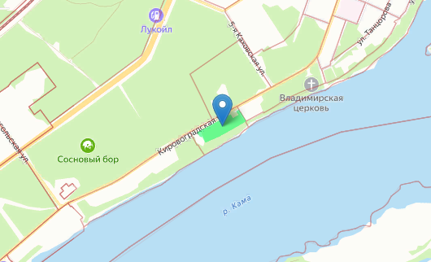
Земельный участок по адресу: г. Пермь, Кировский район, ул. Кировоградская, 178
Кадастровый номер участка – 59:01:1713267:5
Площадь земельного участка – 23613.90 кв.м.
Форма собственности –Муниципальная;
Вид разрешенного использования – Площадка для размещения комплекса отдельно стоящих зданий (СОЛ "Фортуна");
Транспортная доступность – Находится в центре города в плотной сетке улиц - примыкает к улично-дорожной сети. В радиусе 500 метров находятся 6 остановочных пунктов с 15 маршрутами автобусов;
Технические условия подключения к сетям инженерной инфраструктуры
Электроснабжение – Отсутствует;
Газоснабжение – 800 м.куб/час;
Водоснабжение – 638 м.куб/час;
Водоотведение – 30 м.куб/час;
Теплоснабжение – Отсутствует.

